Slide 1
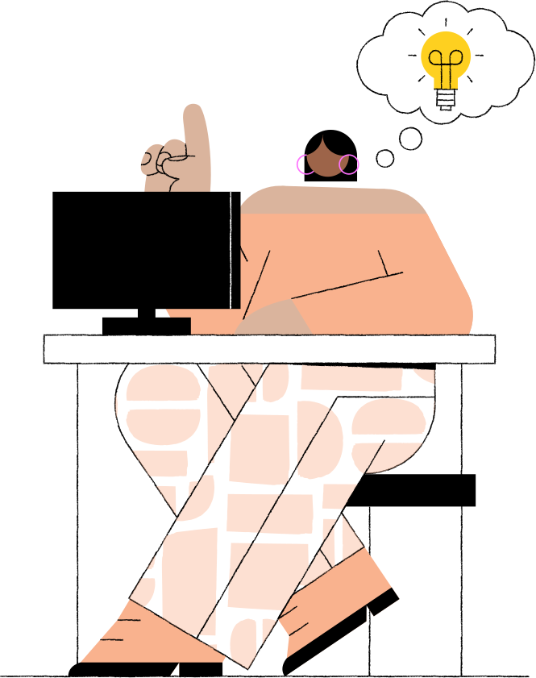
Социальные роли и статусы. Социализация индивида

Slide 2


Используя обществоведческие знания,
1) раскройте смысл понятия «социализация индивида»;
2) составьте два предложения:
− одно предложение, содержащее информацию об агентах социализации;
− одно предложение, раскрывающее результаты социализации.

Slide 3
Выберите верные суждения о социальной роли и запишите цифры, под которыми они указаны
1.Выполнение индивидом социальной роли зависит только от его индивидуальных психологических качеств.
2.К основным социальным ролям индивида традиционно относят роли гражданина, работника, собственника и потребителя.
3.Все социальные роли даются современному человеку от рождения.
4.Социальная роль тесно связана с социальным статусом и отражает ожидания обществом определённого поведения индивида, соответствующего данному социальному статусу.
5.Каждая роль в ролевом наборе предполагает особую манеру поведения и общения с людьми.

Slide 4

«Существует множество социальных ролей, задающих определённые типы поведения в различных ситуациях социального взаимодействия». С опорой на личный социальный опыт приведите три примера взаимодействий, участники которых выступают в разных социальных позициях. Для любого из приведённых примеров укажите ролевые обязанности каждого участника.

Slide 5
Выберите верные суждения о социализации индивида и запишите цифры, под которыми они указаны.
1) Социализация способствует усвоению индивидом необходимого для жизни в данном обществе социокультурного опыта.
2) Агентами социализации выступают конкретные люди и организации.
3) Социализация связана со сменой социальных ролей, с приобретением нового статуса.
4) Первичная социализация начинается с поступлением ребёнка в образовательную организацию.
5) Агенты первичной социализации действуют в пределах своей компетенции, в соответствии с официальными предписаниями.
ПРИЗНАКИ ПОЛИТИЧЕСКОЙ ВЛАСТИ

Slide 6
Выберите верные суждения о социализации и запишите цифры, под которыми они указаны.
1) Социализация связана с принятием индивидом нового социального статуса.
2) Результаты социализации индивида являются объектом социального контроля.
3) В процессе социализации происходит усвоение индивидом имеющегося социокультурного опыта.
4) Агентами первичной социализации в современном обществе являются органы государственной власти.
5) Социализация индивида завершается с его совершеннолетием.

Slide 7



Учёные считают, что каждой социальной роли соответствует определённый набор прав и обязанностей. Конкретизируйте это мнение на примерах ролей работника, покупателя и пешехода.

Slide 8

«Процесс социализации в значительной степени зависит от классовой, сословной принадлежности индивида». С опорой на знания и социальный опыт конкретизируйте это суждение с помощью трех примеров особенностей социализации представителей различных социальных групп.

Slide 9

Выберите верные суждения о социализации индивида и запишите цифры, под которыми они указаны.
1) Социализация — процесс, обеспечивающий функционирование общества.
2) Первичная социализация связана с устранением сложившихся ранее моделей поведения и приобретением новых.
3) Содержание и методы первичной социализации всегда устанавливает государство.
4) Агенты вторичной социализации, как правило, действуют узконаправленно, в пределах своей компетенции.
5) Социализация включает как целенаправленное воспитание индивида, так и стихийные, спонтанные процессы, влияющие на него.

Slide 10

Выберите верные суждения о социализации и запишите цифры, под которыми они указаны.
1) Социализация — это процесс освоения индивидом новых социальных ролей.
2) Первичная социализация заканчивается с началом трудовой деятельности.
3) Агентами социализации являются только учреждения, отвечающие за передачу социокультурного опыта.
4) Агенты вторичной социализации, как правило, действуют узконаправленно, в пределах своей компетенции, в соответствии с официальными предписаниями.
5) Социализация предполагает только контролируемые процессы целенаправленного воздействия на личность.

Slide 11


Используя обществоведческие знания,
1) раскройте смысл понятия «социализация»;
2) составьте два предложения:
− одно предложение, содержащее информацию о том, как долго продолжается социализация личности;
− одно предложение, раскрывающее характер воздействия на человека агентов социализации.

Slide 12
Чем отличаются механизмы современной социализации от социализации, существовавшей в традиционном обществе? С опорой на текст, знания курса и социальный опыт укажите три отличия.

Slide 13

Выберите верные суждения о социализации индивида и запишите цифры, под которыми они указаны.
1) Социализация индивида всегда связана со стихийными, спонтанными влияниями извне.
2) Агенты первичной социализации входят в состав малых групп, с которыми индивид вступает в тесные межличностные отношения.
3) Социализация связана со сменой социальных ролей, с приобретением нового статуса.
4) К агентам вторичной социализации относят различные организации, официальные учреждения.
5) Социализация индивида завершается к началу его трудовой деятельности.

Slide 14

Выберите верные суждения о социализации и запишите цифры, под которыми они указаны.
1) Социализация связана с принятием индивидом нового социального статуса.
2) Результаты социализации индивида являются объектом социального контроля.
3) В процессе социализации происходит усвоение индивидом имеющегося социокультурного опыта.
4) Агентами первичной социализации в современном обществе являются органы государственной власти.
5) Социализация индивида завершается с его совершеннолетием.

Slide 15
Выберите верные суждения о социализации индивида и запишите цифры, под которыми они указаны.
1) Социализация — процесс, обеспечивающий функционирование общества.
2) Первичная социализация связана с устранением сложившихся ранее моделей поведения и приобретением новых.
3) Содержание и методы первичной социализации всегда устанавливает государство.
4) Агенты вторичной социализации, как правило, действуют узконаправленно, в пределах своей компетенции.
5) Социализация включает как целенаправленное воспитание индивида, так и стихийные, спонтанные процессы, влияющие на него.

Slide 16
Используя обществоведческие знания,
1) раскройте смысл понятия «социальная роль»;
2) составьте два предложения:
− одно предложение, содержащее информацию о взаимосвязи социальной роли и социального статуса;
− одно предложение, раскрывающее суть ролевого конфликта.

Slide 17
Выберите верные суждения о социальной роли и запишите цифры, под которыми они указаны.
1) Социальная роль — это совокупность действий, которые должен выполнить носитель определённого социального статуса.
2) Исполнение социальной роли зависит от личностных качеств человека.
3) Все социальные роли человека определяются при его рождении.
4) Освоение новой роли всегда является результатом вертикальной социальной мобильности.
5) Исполнение многих социальных ролей официально регламентировано.

Slide 18


Выберите верные суждения о социальной роли индивида и запишите цифры, под которыми они указаны.
1) Социальная роль — модель поведения индивида, ориентированная на определённый статус.
2) Социальные роли обусловлены социальным неравенством.
3) Социальная роль объективно задана социальной позицией личности.
4) Исполнение человеком социальной роли имеет индивидуальную окраску.
5) Все социальные роли людей строго формализованы.

Slide 19
План на тему «Социальный статус»
1. Понятие «Социальный статус»
2. Разновидности социальных статусов
а) Статусы, определяемые положением индивида в группе, — личный и социальный.
б) Статусы, определяемые временными рамками, влиянием на жизнь индивида в целом, — основной и неосновной (эпизодический).
в) Статусы, приобретаемые или не приобретаемые в результате свободного выбора.
3. Компоненты социального статуса
а) Статусные права и обязанности.
б) Статусный диапазон.
в) Статусные символы.
г) Статусный образ (имидж).
д) Статусная идентификация
4. Факторы, формирующие престижность статуса
а) Реальная полезность, тех социальных функций, которые выполняет человек.
б) Система ценностей, характерная для данного общества.
5. Значение социальных статусов
а) Определяют содержание и характер социальных отношений.
б) Выступают в качестве элементов организации общества
в) Обеспечивают социальные связи между субъектами общественных отношений

Slide 20

План на тему «Социальная роль»
1. Понятие «Социальная роль»
2. Основные социальные роли
а) семейно-бытовые
б)профессиональные
в) общественно-политические
г) ситуационные
3. Компоненты нормативной структуры социальной роли
а). описание типа поведения.
б) предписания или нормы.
г) оценка выполнения роли.
д) меры поощрения или наказания.
4. Факторы, определяющие процесс реализации социальных ролей:
а) биопсихологические возможности человека;
б) характер принятой в группе роли и особенности социального контроля;
г) личностный образец;
д) структура группы.
5. Виды ролевых конфликтов
а) Внутриролевые.
б) Межролевые.
в) Личностно-ролевые

Slide 21

План на тему «Социализация»
1. Понятие «Социализация»
2. Основные виды социализации:
а) первичная;
б) вторичная.
3. Функции социализации:
а) освоение системы знаний о мире, человеке и обществе;
б)усвоение моральных ценностей и ориентиров;
в) усвоение практических навыков и умений.
4. Агенты социализации:
а) семья;
б) образование;
в) группа друзей (сверстников);
г) СМИ и тд.
5. Десоциализация и ресоциализация индивида.

Slide 22


25
Обоснуйте объективное существование социального неравенства в современном обществе. (Обоснование должно быть дано в нескольких распространённых предложениях.)
Какие социальные статусы человек может приобрести ценой собственных усилий? (Назовите любые три социальных статуса.)
Для каждого из них приведите по одному примеру, иллюстрирующему исполнение социальной роли, соответствующей данному статусу. (Каждый пример должен быть сформулирован развёрнуто.)

Slide 23
Каждый человек занимает несколько позиций в обществе. Например, женщина может быть музыкантом, учительницей, женой и матерью. Каждая из этих социальных позиций, связанные с определёнными правами и обязанностями, называется статусом. Хотя человек может иметь ряд статусов, один из них, который можно назвать главным статусом, определяет его общественное положение.
Некоторые статусы даны от рождения. Такие статусы называют приписанными (предписанными.) Наоборот, достигнутый, приобретённый статус определяется тем, что человек осуществил в своей жизни. Статус писателя приобретают в результате опубликования книги; статус мужа – после получения разрешения на женитьбу и вступления в брак. Никто не родиться автором или мужем. Некоторые статусы сочетает предписанные и достигнуты элементы. Получение степени доктора философии, несомненно, является достижением. Ну, будучи однажды получен, новый статус остается навсегда, становится перманентный частью личности и социальной роли, и определяет все его намерения и цели как предписанный статус.
Ролью называется ожидаемое поведение, обусловленные статусом человека. Каждый статус обычно включает ряд ролей. Человек имеющий статус преподавателя, по-разному ведёт себя со студентами, другими преподавателями факультета, преподавателями Министерства просвещения или ректором. Совокупность ролей, соответствующих данному статусом называется ролевым набором. Совокупность ролей, соответствующих данному статусу, называется ролевым набором.

Slide 24
Каким образом мы усваиваем роли? Усвоение различных ролей – значительная часть процесса социализации. Наши роли определяются тем, что ожидают от нас другие. В нашем обществе (и в большинстве других) ожидается, что родители должны заботиться о своих детях, что работник должен выполнять порученную ему работу, что близкие друзья неравнодушны к нашим проблемам. Если они не выполняют свои роли в соответствии с нашими ожиданиями, мы удивлены, рассержены или обижены, и наши отношения меняются.
Можно привести различие между формальными и неформальными ролевыми ожиданиями. Наиболее ярким примером первых являются законы. Когда мы подписываем договор о покупке дома, ожидается что мы его купим; если мы не делаем этого, нам может быть предъявлен иск за нарушение договора. Брак является другим видом договора, который может быть расторгнут посредством развода. Законы об уголовной ответственности запрещают убийство, изнасилование и другие поступки причиняющие ущерб другим людям. Другие ожидания могут быть менее формальными – например, умение вести себя за столом, стиль одежды и правила вежливости, – но они тоже оказывают большое влияние на наше поведение. Реакции, которые могут быть вызваны нашими поступками, не соответствующими ролевым ожиданиям, также можно классифицировать как формальные и неформальные когда поступки человека соответствует реалиям ожиданиям он получает такие социальные вознаграждения, как деньги уважения. Взятые вместе, эти поощрения и наказания называют санкциями. Применяемые одним или несколькими взаимодействующими индивидами или кем-либо другим санкции подкрепляют правила, определяющие, какое поведение является уместным в данной ситуации.

Slide 25
17. Что автор называет социальным статусом? Какие три вида социальных статусов он выделил? Как, по мнению автора, связан социальный статус и социальная роль.
18. Используя обществоведческие знания, объясните смысл понятия «личность». (Объяснение смысла / определение понятия может быть дано в одном или нескольких распространённых предложениях.)
19.На примере роли ученика школы проиллюстрируйте два ролевых ожидания (формальные и неформальные) и две санкции (формальные и неформальные).
20. Предположите, от чего зависит выбор человеком своего главного статуса. Используя тексты и факты общественной жизни, выскажите два предположение кратко объясните каждый из них.

Slide 26



Slide 28




